Slide 1
DESENVOLVER ALGORITMOS UTILIZANDO LÓGICA DE PROGRAMAÇÃO
EDNEI P. DE MELO,
Instrutor de Informática & Tecnologia,
Site: https://www.darkstar.eti.br/.

Slide 2
ALGORITMOS & LÓGICA DE PROGRAMAÇÃO
INDICADORES DA UC:
 | 01 | 02 | 03 | 04 | 05 | 06 | 07 | 08 | 09 | 10 | 11 | 12
Seleciona conceitos da lógica de programação conforme o cenário proposto para a solução. | X | X | X | X | X | X | X | X | X | X | X | X
Utiliza estruturas de controle pertinentes conforme a construção de algoritmos. |  |  |  | X | X | X | X | X | X | X | X | X
Desenvolve vetores e matrizes conforme a necessidade da solução. |  |  |  |  |  |  |  | X |  | X
Testar os algoritmos desenvolvidos de acordo com o cenário proposto. | X | X | X | X | X | X | X | X | X | X | X | X

Slide 3
ALGORITMOS & LÓGICA DE PROGRAMAÇÃO
PROGRAMADOR FULL-STACK
Estudo de caso
“A empresa de Tecnologia JWC atua na área de desenvolvimento de aplicações web, atendendo diversos clientes de médio e grande porte. Sua sede está localizada no centro do Rio de Janeiro, com 30 colaboradores na área administrativa e 20 colaboradores na equipe de desenvolvimento, composta por diversos perfis. Com a pandemia, a empresa recebeu uma grande demanda, principalmente na área de educação. Com esse crescimento, o diretor identificou a necessidade de contratar novos programadores Full Stack.Quando recebeu a demanda de contratação, o departamento de Recursos Humanos propôs que o processo fosse feito em algumas etapas, nas quais os candidatos receberam diversos desafios. Conforme a entrega de cada desafio, eles avançam para as etapas seguintes.”
O RH então, publicou a seguinte vaga: “Buscamos pessoas desenvolvedoras de software que sejam curiosas, ágeis, inovadoras, apaixonadas por tecnologia e que buscam por uma melhoria contínua. É importante ter motivação para enfrentar desafios, proatividade e foco em criar experiências incríveis, em forma de software, para os nossos clientes.” Você está pronto para assumir esta vaga?

Slide 4
OPERADORES LÓGICOS

Slide 5
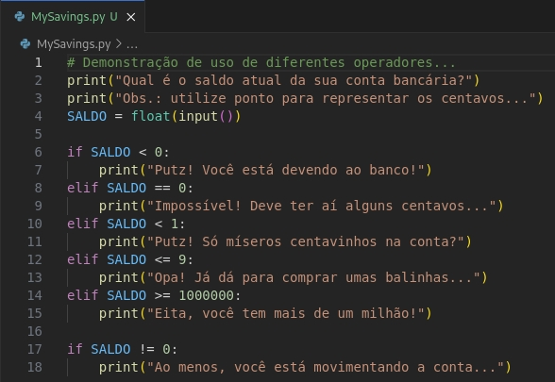
ALGORITMOS & LÓGICA DE PROGRAMAÇÃO
OPERADORES LÓGICOS…
A estrutura condicional baseada em if/else é mais empregada em situações nas quais os resultados das análises se resumem a duas ramificações (verdadeiro ou falso). A partir daí, poderemos empregar elif para analisar ramificações subsequentes. Já match/case, ela se torna mais útil quando precisamos analisar múltiplos cenários e tratar cada um deles, com base em seus resultados.
Por fim, if/elif/else emprega uma maior variedade de operadores para a comparação de valores e resultados, os quais são mais flexíveis de acordo com o seu uso e combinações de análises.

Slide 6
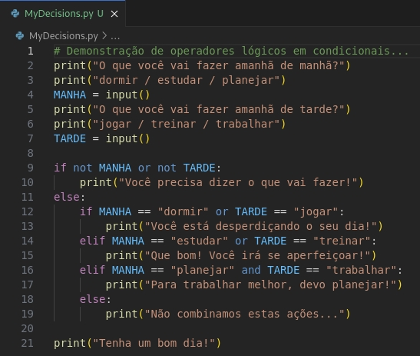
ALGORITMOS & LÓGICA DE PROGRAMAÇÃO
OPERADORES LÓGICOS…
Podemos também utilizar os operadores lógicos and, or e not, para criar estruturas condicionais mais sofiscadas. Eles possibilitam comparar duas ou mais condições ao mesmo tempo, e com base nos seus resultados, executar as instruções desejadas dentro dos seus respectivos blocos de instruções:
and: se todas as condições forem verdadeiras, o resultado será verdadeiro;
or: apenas uma das condições deverá ser verdadeira, para o resultado ser verdadeiro;
not: se o teste "não" atender à condição, o resultado será verdadeiro.

Slide 7
ATIVIDADES…

Slide 8
ALGORITMOS & LÓGICA DE PROGRAMAÇÃO
ATIVIDADES…
"Construa uma página onde o usuário digitará duas notas escolares. Caso a média seja abaixo de 4, o programa escreverá “Aluno reprovado”. Caso a nota seja maior que 6, escreverá: “Aluno aprovado direto”. E, no caso em que a nota for maior que 4 e menor que 6 escreverá: “Aluno em recuperação”. No último caso, o programa deve solicitar a nota de recuperação. Caso ela seja menor que 5, escrever: “Reprovado na recuperação” ou, caso contrário, escrever “Aprovado na recuperação”.
Escreva um algoritmo para cadastrar o time e a sua posição na tabela de classificação do campeonato brasileiro. A partir da sua posição, ele deverá exibir as seguintes classificações: "Campeão!" (1o. Lugar), "Libertadores!" (entre 1o. e 6o.), "Sul-Americana!" (entre 7o. e 12o.) e "Rebaixado" (entre os 4 últimos). Para clubes que estão entre a 13a. e a 16a. posição…
Construa um programa onde o usuário irá digitar 3 números distintos, que por sua vez serão armazenados nas variáveis "X", "Y" e "Z". A partir daí, o programa informe se estes números estão em ordem crescente ou decrescente. Se não, exbiir "Eles estão misturados"!

Slide 9
ALGORITMOS & LÓGICA DE PROGRAMAÇÃO
ATIVIDADES…
Escreva um algoritmo para criar um sistema de avaliação de serviços prestados, para 5 notas diferentes e informar os seus respectivos valores: "1) péssimo"; "2) ruim"; "3) razoável"; "4) bom" e "5) ótimo". Porém, estas avaliações só poderão ser feitas se o serviço em questão ter sido realmente prestado, atendendo a todos os requisitos. Caso contrário, o usuário deverá digitar "0) não executado", para que o sistema lhe possibilite descrever as suas reclamações.
Construa um programa onde o usuário digitará as funções que ele pode exercer em um jogo de futebol. Se a resposta for "goleiro", "zagueiro" ou "lateral", exibir "Defesa!"; se a resposta for "volante" ou "meia", exibir "Meio-Campo!"; se a resposta for "ponta", "atacante" ou "centroavante", exibir "Ataque!". Para qualquer outra resposta, exibir "Teimoso!"."
Seria possível criar um programa com base na lógica do jogo "papel, pedra e tesoura"?"
Fica a critério do estudante definir o nome dos arquivos que serão armazenados na base de arquivos do projeto. Após concluir as atividades, não esqueçam de adicioná-los no índice do projeto pelo Git, realizar o commit e por fim, sincronizar com o repositório remoto do GitHub.

Slide 10

ALGORITMOS & LÓGICA DE PROGRAMAÇÃO
ATIVIDADES: "Aposentadoria!"
"Construa um programa que verifique se um trabalhador está qualificado para se aposentar (ou não). Para isto, este programa deverá verificar o sexo do empregado (masculino ou feminino) e com base nele, analisar os demais critérios, como a idade, o tempo de contribuição e (opcional) a exposição a insalubridade. Com base nestas variáveis (e outras, ficando à critério do desenvolvedor), o programa deverá realizar os cálculos necessários para descobrir a sua pontuação e assim, notificar ao trabalhador em questão se ele está apto para se aposentar (ou não)…"

Slide 11
FIM…

